Slide 1
Конференция Ассоциации сибирских и дальневосточных городов
Практическое применение аппаратных криптографических средств в устройствах интернета вещей и их использование в городской инфраструктуре
Владимир Иванов,
компания «Актив»,
директор по развитию

Slide 2
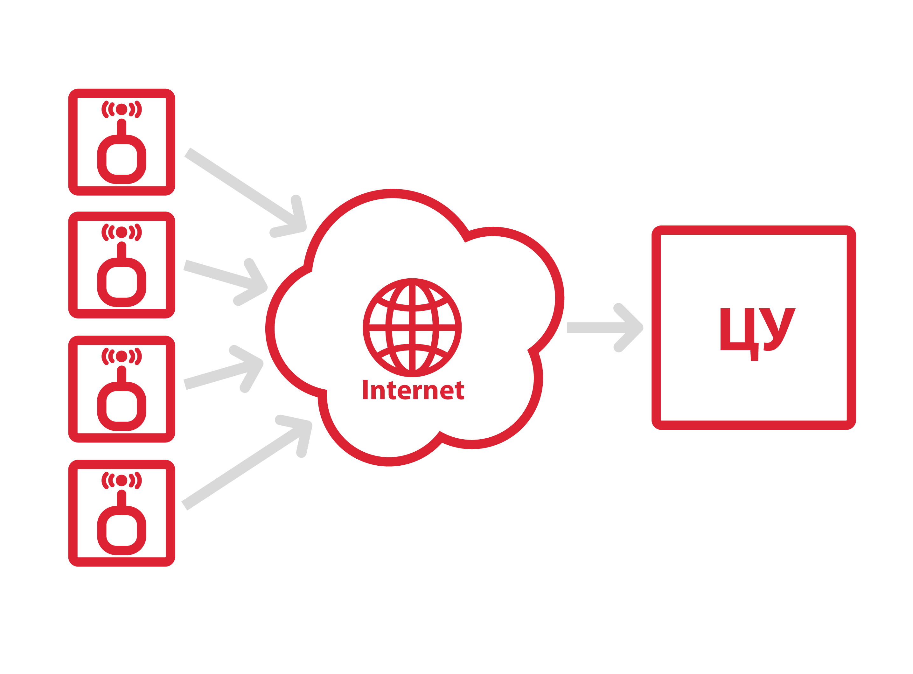
Что было у заказчика?

Slide 3
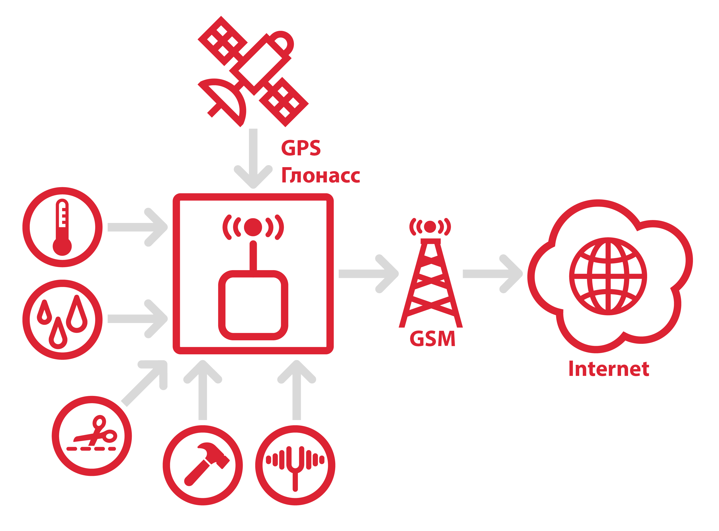
Что было у заказчика?

Slide 4
Что хотел заказчик?
Взаимная аутентификация устройства и центра управления
Конфиденциальность передаваемых данных и команд
Целостность передаваемых данных и команд
Защита от навязывания ложной информации
Защита от replay-атак
Сбор доказательной базы
Юридическая значимость документов
PKI

Slide 5
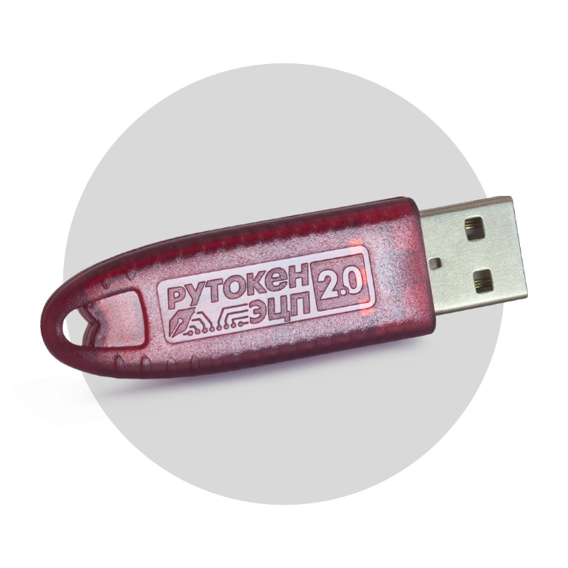
Что у нас было предложить? Рутокен ЭЦП 2.0
Аппаратная реализация электронной подписи
Аппаратная реализация хеширования
Генерация, хранение и использование криптографических ключей «на борту»
Хранение данных

Slide 6
Архитектура Рутокен ЭЦП 2.0

Slide 7
Криптографические возможности Рутокен ЭЦП 2.0
Аппаратная реализация алгоритмов электронной подписи:
ГОСТ Р 34.10-2001
ГОСТ Р 34.10-2012 с длиной ключа 256 и 512 бит
RSA с длиной ключа до 2048 бит
Аппаратная реализация алгоритмов хеширования:
ГОСТ Р 34.11-94
ГОСТ Р 34.10-2012
Аппаратная реализация симметричного шифрования:
ГОСТ 28147-89
Выработка сессионных ключей (ключей парной связи) по схеме:
VKO GOST R 34.10-2001 (RFC 4357)
VKO GOST R 34.10-2012 (RFC 7836)
расшифрование по схеме EC El-Gamal
Генерация последовательности случайных чисел требуемой длины.
Срок действия ключа до 3 лет в соответствии с документацией на СКЗИ.

Slide 8
Сертификация Рутокен ЭЦП 2.0
Сертификат № СФ/124-2771 удостоверяет, что СКЗИ Рутокен ЭЦП 2.0 соответствует требованиям ГОСТ 28147-89, ГОСТ Р 34.11-94, ГОСТ Р 34.10-2001, ГОСТ Р 34.10-2012, ГОСТ Р 34.11-2012, требованиям к СКЗИ и средствам электронной подписи классов КС1, КС2 и может использоваться для генерации и управления ключевой информацией, шифрования, хеширования и реализации функций электронной подписи (создание электронной подписи, проверка электронной подписи, создание ключа электронной подписи, создание ключа проверки электронной подписи) в соответствии с Федеральным законом от 6 апреля 2011 г. № 63-ФЗ «Об электронной подписи».
Рутокен ЭЦП 2.0 — сертифицированное ФСБ аппаратное средство для квалифицированной электронной подписи с новыми ГОСТ-ами.

Slide 9
Какие были ограничения?
Отсутствие поддержки USB-стека в операционной системе
Отсутствие операционной системы
Отсутствие интерфейса USB в основном контроллере
Ограниченные ресурсы основного контроллера
Межповерочный интервал 3 года (без обслуживания)
Отсутствие у разработчиков заказчика опыта разработки криптографии

Slide 10
Что мы сделали?
Убрали корпус
Добавили UART – интерфейс
Добавили несколько команд в ОС Рутокен
Разработали интерфейсную библиотеку, не содержащую зависимостей
Перепроектировали печатную плату
Заменили постоянный USB-разъем временным (технологическим)
Подготовили серийное производство
Разработали технологическую упаковку (тубы)

Slide 11
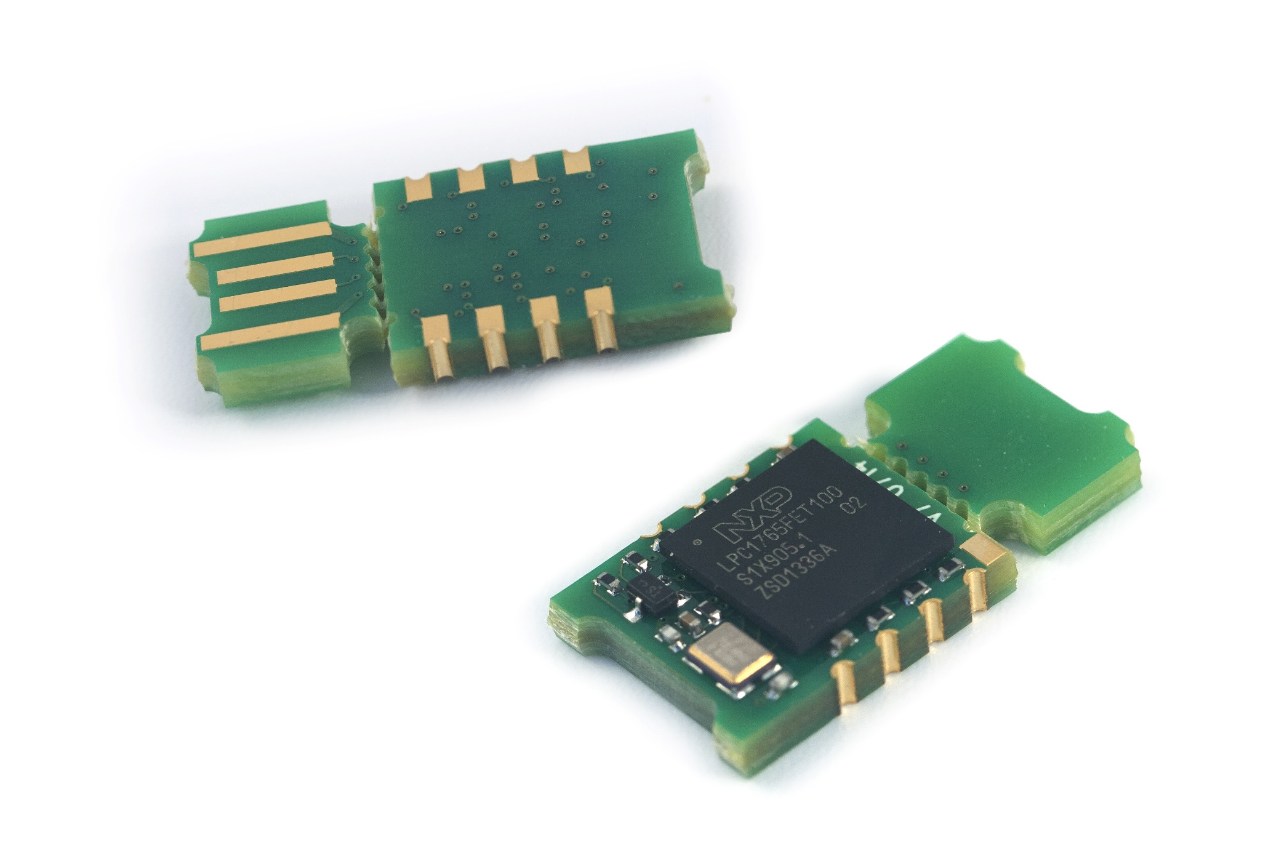

Slide 12
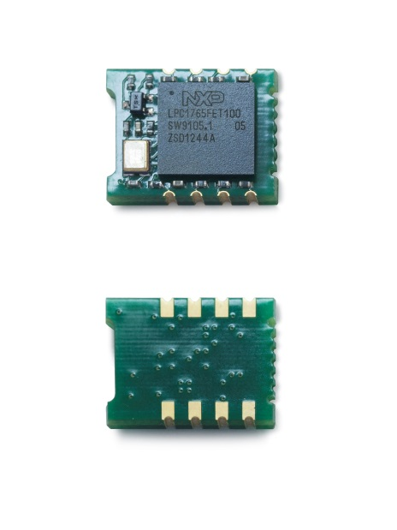
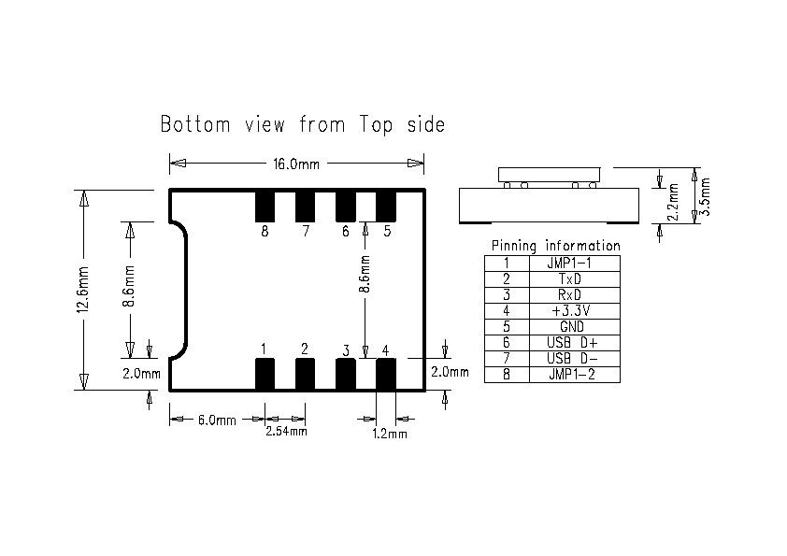
Что получилось?

Slide 13
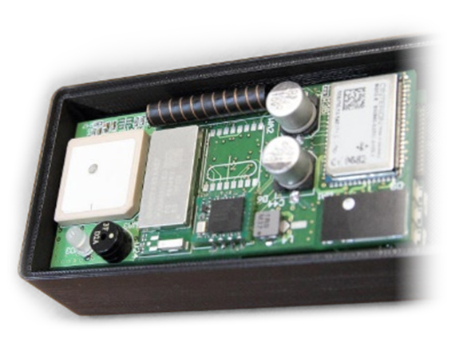
Что получилось?

Slide 14
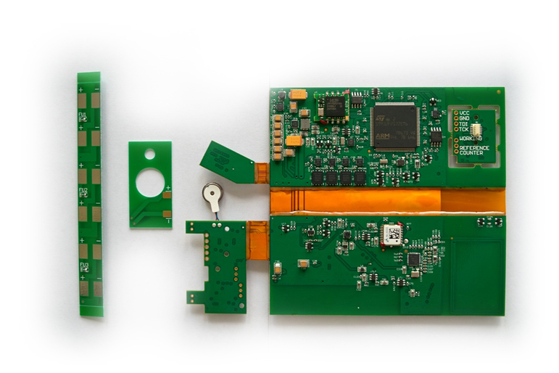
Что получилось?

Slide 15
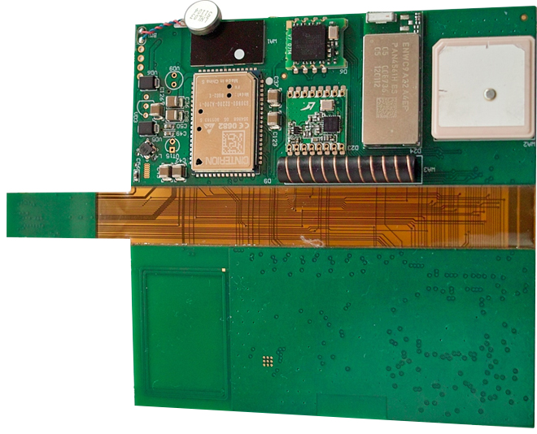
Что получилось?

Slide 16
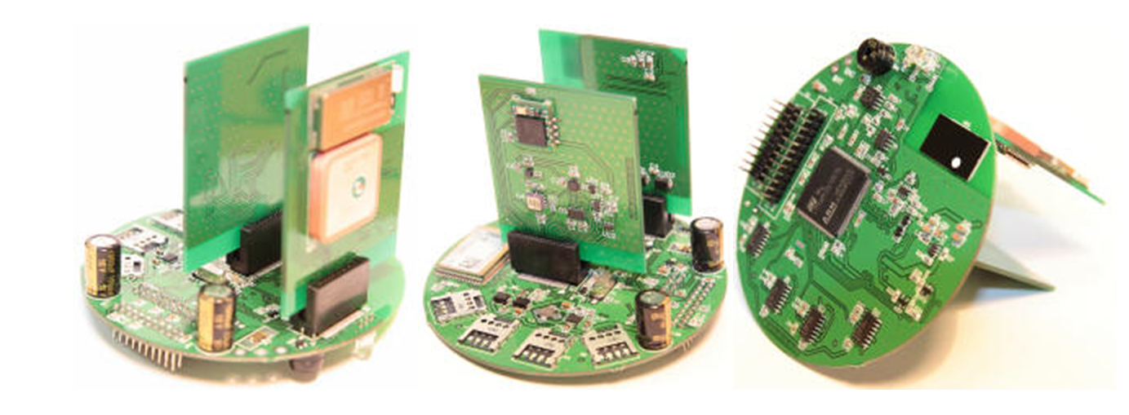
Что получилось?

Slide 17
Нужен ли PKI?
Абоненты не доверяют друг другу
Абоненты доверяют удостоверяющему центру
Доверие обеспечивается за счет доверенной третьей стороны
Не наш случай! PKI не нужен!

Slide 18
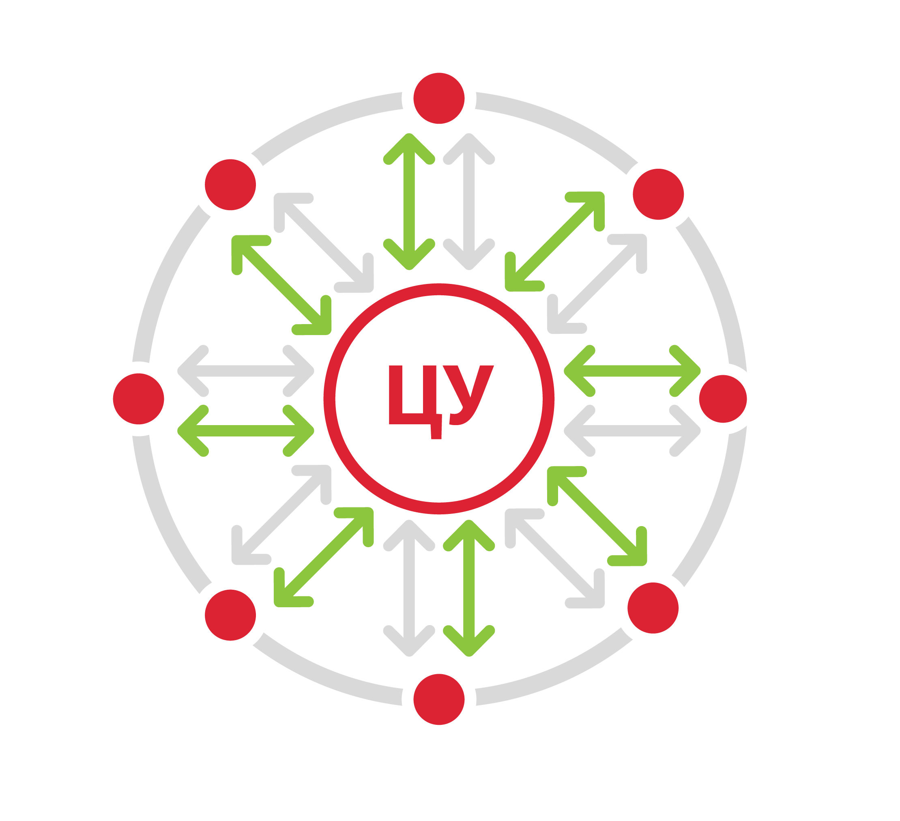
Другая модель доверия
Абонентам не нужно доверять друг другу
Абоненты доверяют центру управления
Коммуникации между абонентом и центром управления

Slide 19
Почему еще здесь не нужен PKI?
Громоздкие ресурсоемкие библиотеки
Большое количество зависимостей
Громоздкие форматы данных
Необходимость сервисов типа CRL и OCSP

Slide 20
Что будем использовать?
«Сырая» подпись для имитозащиты и аутентификации
«Белые списки» открытых ключей
Имитозащита на основе HMAC или имитовставки
Аппаратное шифрование ГОСТ 28147-89 на хранимых ключах или по VKO GOST
Защита от replay-атак на основе меток времени от GPS/ГЛОНАСС и счетчиков

Slide 21
Чем хорош аппаратный модуль на базе Рутокен ЭЦП 2.0?
Отлаженная серийная платформа
Наличие USB (USB CCID) и UART интерфейсов
Программный интерфейс APDU по ISO-7816
Высокая надежность
Высокая производительность
Стройная понятная архитектура, удобная для разработчика
Универсальность и кроссплатформенность программного обеспечения Рутокен
Квалифицированная техподдержка
Понятные перспективы сертификации

Slide 22
Развитие продукта!
Новые интерфейсы
UART с максимальной скоростью до 8 Мбит/секунду
USB 2.0 с максимальной скоростью 480 Мбит/секунду
SPI с максимальной скоростью 25 Мбит/секунду
Параллельный интерфейс с максимальной теоретической скоростью до 80 Мбит/секунду
I²C с максимальной скоростью до 1 Мбит/секунду
Повышение производительности
1,25 Мбайт/секунду хэширование на старых ГОСТ-ах
Шифрование на старых ГОСТ-а х в режиме гаммирования 2,1 Мбайт/секунду
Шифрование на старых ГОСТ-а х в режиме ECB 2,4 Мбайт/секунду

Slide 23
Возможные области применения
Объекты критической инфраструктуры
Телеметрические комплексы
Системы фото- видео-фиксации и наблюдения
Обеспечение сохранности грузов
Мониторинг перевозки опасных грузов
Детектирование выбросов/утечек опасных или загрязняющих веществ
Контроль удаленных объектов

Slide 25
Вопросы

